Slide 1
讲道
从马其顿到新耶路撒冷
证道：段思奇 神学生
经文：约翰福音14:23-29

Slide 2
讲道：从马其顿到新耶路撒冷
引言
彼此问安
什么是宣教？
祷告，奉献，或者短期的实际支援，都是在参与宣教事工。
宣教：跨越地理、文化或语言的界限，把福音带到那些还没有机会认识耶稣的人当中。

Slide 3
讲道：从马其顿到新耶路撒冷
神国的起点：一个异象
使徒行传 16:9
在夜间有异象现与保罗。有一个马其顿人站着求他说：「请你过到马其顿来帮助我们。」

Slide 4
讲道：从马其顿到新耶路撒冷
神国的起点：一个异象
1.马其顿的呼声是什么？
……是这个世界上所有尚未听见福音的群体的声音
2.你的异象在哪里？
不莱梅教会的异象在哪里？

Slide 5
讲道：从马其顿到新耶路撒冷
神国的起点：一个异象
神的心意是要世人都得拯救
你还未信主的家人，或者是每天都会见面的同事，又或者是常常会去光顾的咖啡厅……这些都可以是你的异象

Slide 6
讲道：从马其顿到新耶路撒冷
神国的起点：一个异象
不莱梅华人基督教会的四个异象：
主日崇拜从周六改至周日，让更多华人家庭认识神
在德国注册成为教会
设立建堂基金，为将来建堂作准备
兴起传道同工，培育全时间事奉的工人，成为差传的教会

Slide 7
讲道：从马其顿到新耶路撒冷
神国的起点：一个异象
不莱梅华人基督教会的四个异象：
主日崇拜从周六改至周日，让更多华人家庭认识神
在德国注册成为教会
设立建堂基金，为将来建堂作准备
兴起传道同工，培育全时间事奉的工人，成为差传的教会

Slide 8
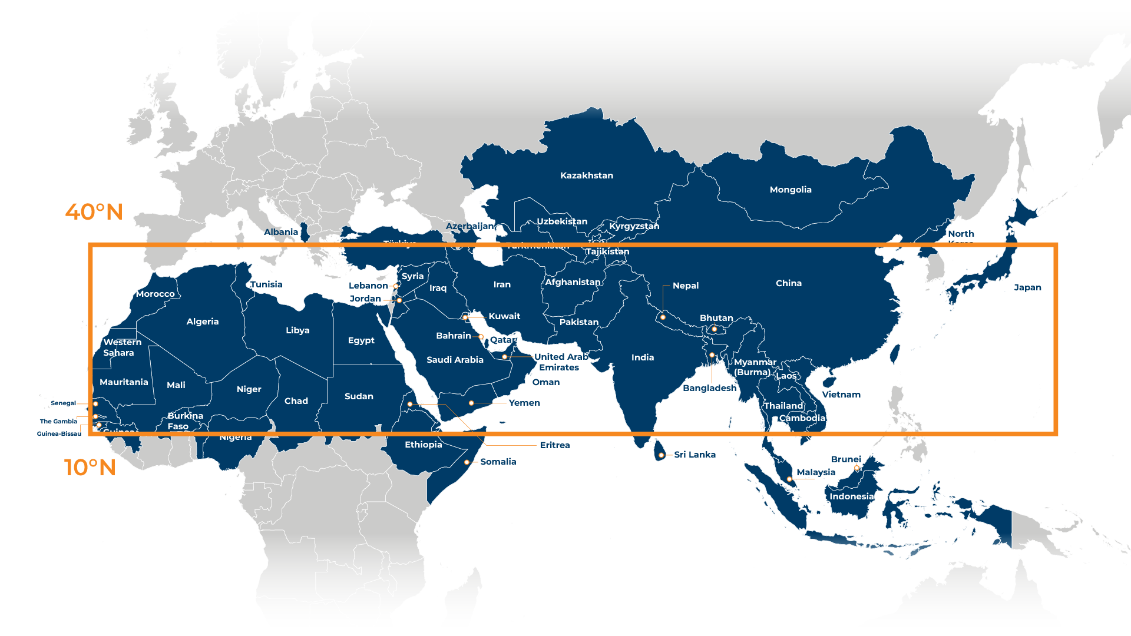
讲道：从马其顿到新耶路撒冷
神国的起点：一个异象
10/40之窗

Slide 9
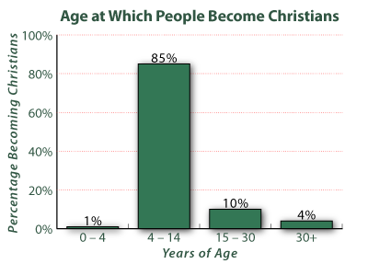
讲道：从马其顿到新耶路撒冷
神国的起点：一个异象
4/14之窗

Slide 10
讲道：从马其顿到新耶路撒冷
神国的终点：新天新地的荣耀
启示录22:1-5
天使又指示我在城内街道当中一道生命水的河，明亮如水晶，从神和羔羊的宝座流出来。
在河这边与那边有生命树，结十二样果子，每月都结果子；树上的叶子乃为医治万民。
以后再没有咒诅；在城里有神和羔羊的宝座；他的仆人都要事奉他，
也要见他的面。他的名字必写在他们的额上。
不再有黑夜；他们也不用灯光、日光，因为主神要光照他们。他们要作王，直到永永远远。

Slide 11
讲道：从马其顿到新耶路撒冷
神国的终点：新天新地的荣耀
新天新地:没有咒诅、神与人亲密同住
生命河：神的供应不止息
医治万民的树：不再有痛苦与撕裂
神亲自作光：不再有黑暗
新耶路撒冷的荣耀和美好，是我们今天宣教的动力和方向。

Slide 12
讲道：从马其顿到新耶路撒冷
神国的生活：神住在人中间
约翰福音14:23
耶稣对门徒说：人若爱我，就必遵守我的道；我父也必爱他，并且我们要到他那里去，与他同住。
启示录21:3
看哪，神的帐幕在人间。他要与人同住，他们要作他的子民，神要亲自与他们同在，作他们的神。

Slide 13
讲道：从马其顿到新耶路撒冷
神国的生活：神住在人中间
1.神的国就是神的同在
神国就在那些愿意顺服神、信靠神、与神同行的地方
路加福音17:21
耶稣说：“神的国就在你们心里。”
Das Reich Gottes ist mitten unter euch：
神的国就在你们当中

Slide 14
讲道：从马其顿到新耶路撒冷
神国的生活：神住在人中间
2.神国的生活从当下开始：活出神国文化
在职场上坚持诚实、不欺骗——神国的公义；
在婚姻中坚持忠诚、不放弃——神国的盟约之爱；
在社区里关心孤单的人——神国的怜悯；
在网络上拒绝嘲讽、转而用爱心说诚实话……

Slide 15
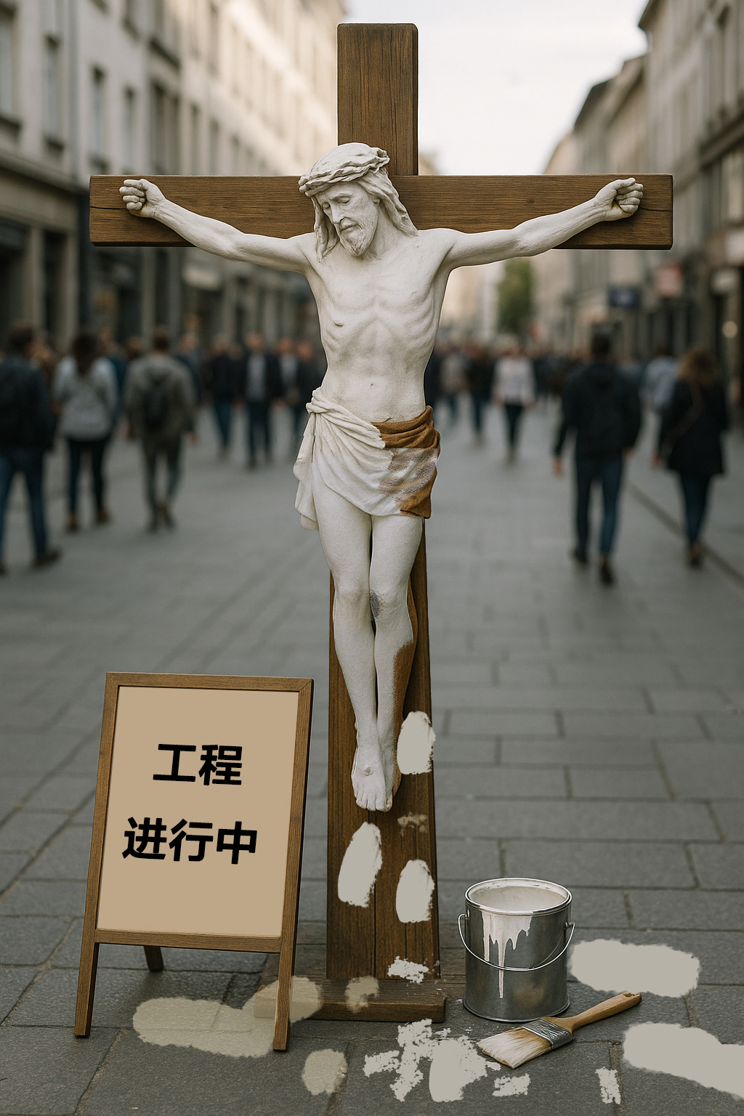
讲道：从马其顿到新耶路撒冷
神国的生活：
神住在人中间
3.神国正在展开

Slide 16
讲道：从马其顿到新耶路撒冷
总结
1.神国的起点：一个异象
马其顿的呼声：这个世界上所有尚未听见福音的群体的声音
2.神国的终点：新天新地的荣耀
生命河、医治万民的树、永远的光，神美好的同在
新耶路撒冷的荣美是我们前进的动力
3.神国的生活：神住在人中间
神的国就是神的同在
神国的生活从当下开始：活出神国文化
神国正在展开

Slide 17
讲道：从马其顿到新耶路撒冷
总结
参与神的国度计划，从你所在的
地方（社区，职场，学校…）、
角色（父母，子女，配偶，邻舍，朋友…）、
身份（学生，职员，老板，全职妈妈，自由职业，退休人员…）
活出神国子民的样式，将神国的美好带入人群中。

